Slide 1


情 境
高考文言文语义突破的载体

Slide 2
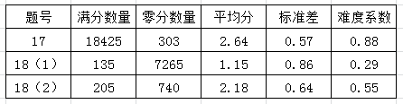
直击考情
2021年4月绍兴市适应性考试
文言文主观题得分统计表
注：共2.7万多份。

Slide 3
情境学习理论认为，知识是情境性的，在一定程度上就是它所被应用的活动、文化和背景的产物。
背景
知识
文化
活动

Slide 4
18. （1）我的才能和品德与职位不相符，本来我就知道的。至于不能上下相互信任的弊病，在我的身上表现得尤其厉害。
（2）之前我所说的权贵人家，我除了每年伏日、腊日投一个名帖外，就整年不去。有时取道经过他们的门前，我也是捂着耳朵，闭着眼睛。

Slide 5
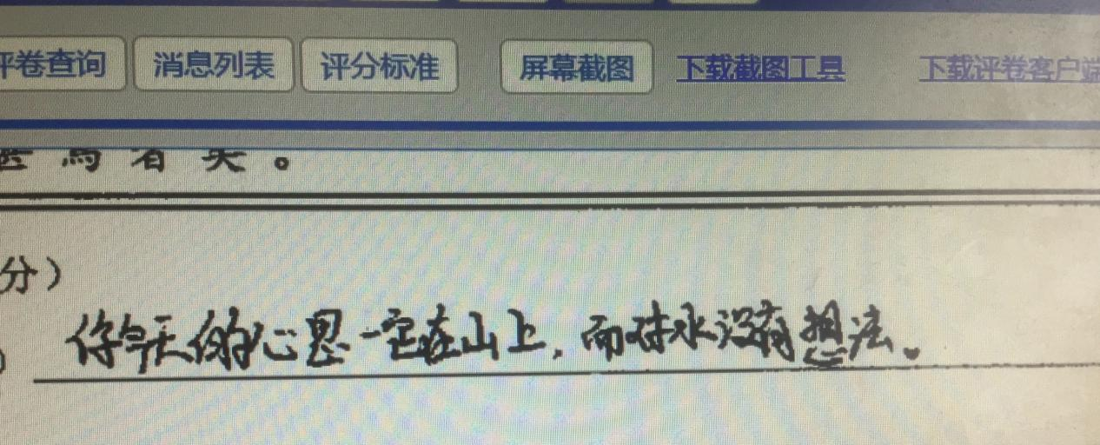
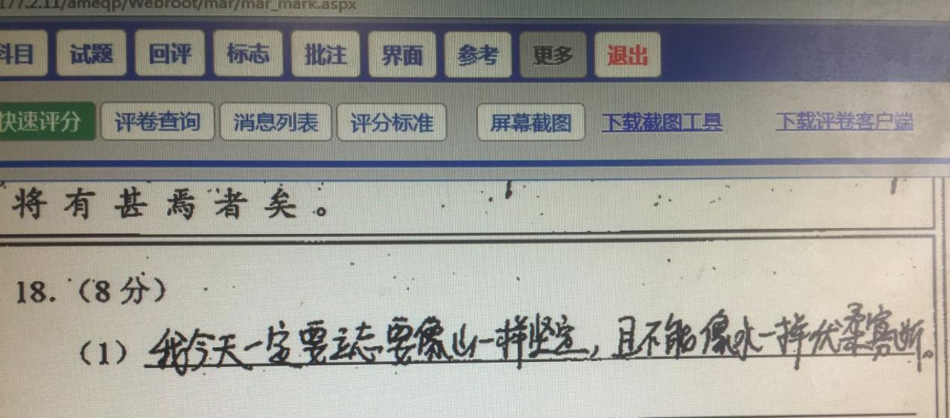
应对方略
（一）关注背景：由上下文语境来推断

Slide 6
庖丁之解牛，伯牙之操琴，羿之发羽，僚之开丸，古之所谓神技也。戒庖丁之刀曰：多一割亦笞汝，少一割亦笞汝；韧伯牙之弦曰：汝今日必志于山，而勿水之思也；矫羿之弓，捉僚之丸曰：东顾勿西逐，西顾勿东逐，则四子者皆病。

Slide 7
规律总结
我们要明确文言翻译“词不离句，句不离文”的观念，一定要扩大到上下语境去翻译。如写到人物，要明确人物及关系，知晓人物的品性，推断事情事理——扣语境、据情理。

Slide 8
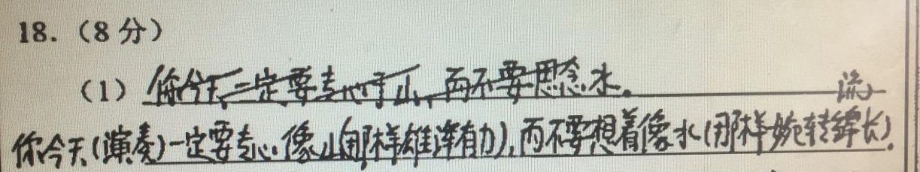
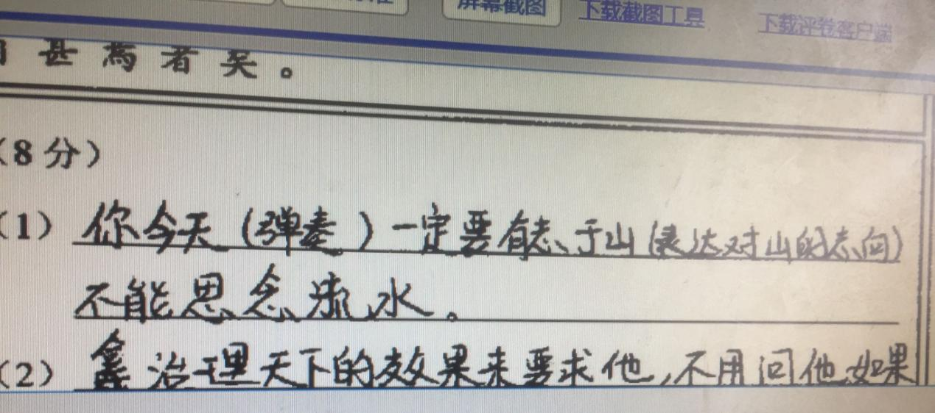
应对方略
（二）关注文化：熟悉文学常识及典故

Slide 9
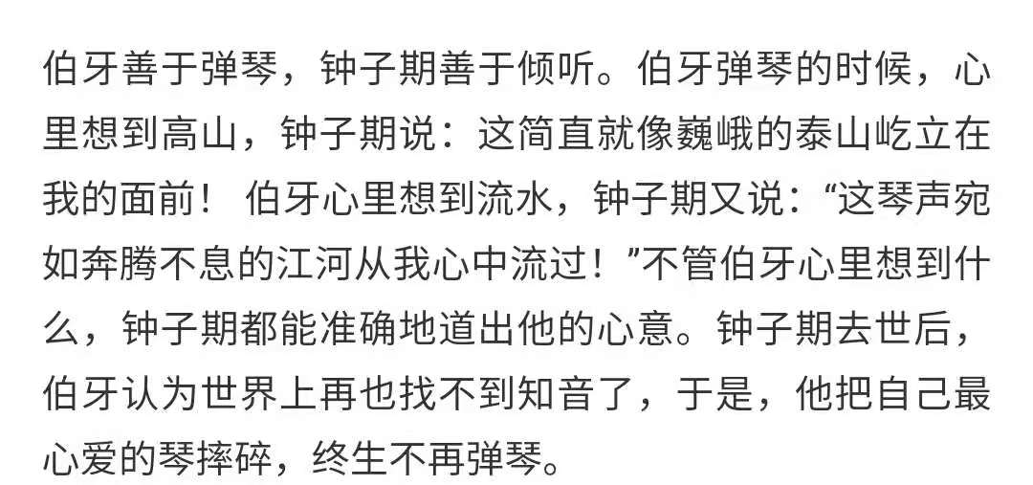

Slide 10
规律总结
在高考复习的阶段要借助已知知识、文学常识、文化常识、典故等更好地理解文义。

Slide 11
所求乎为子，以父母之遗体行殆
距关，毋内诸侯
阙然久不报，幸勿为过
不得中行而与之，必也狂狷乎
予在患难中，间以诗记所遭
从郦山下，道芷阳间行

Slide 12
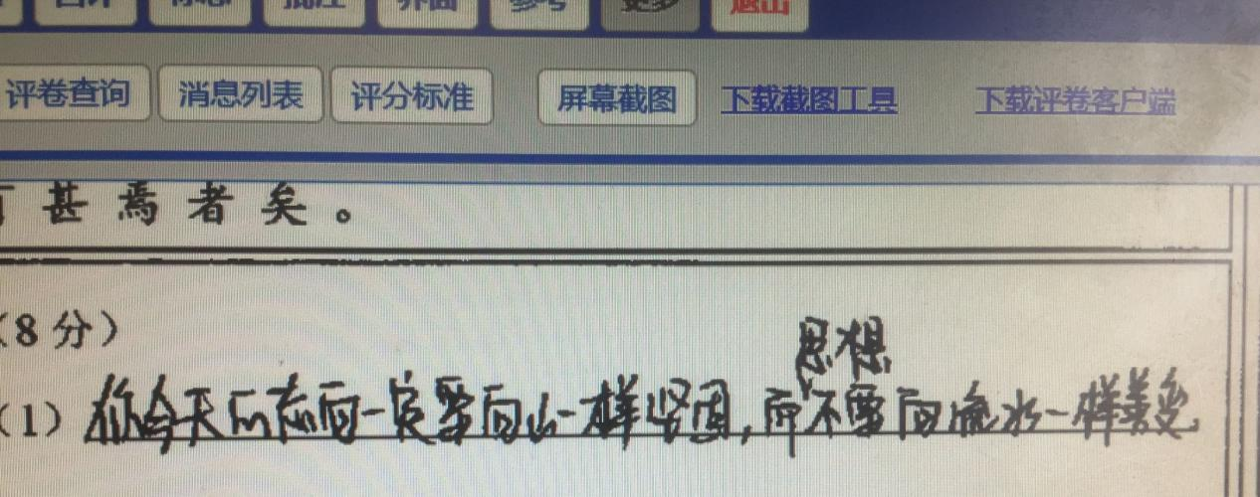
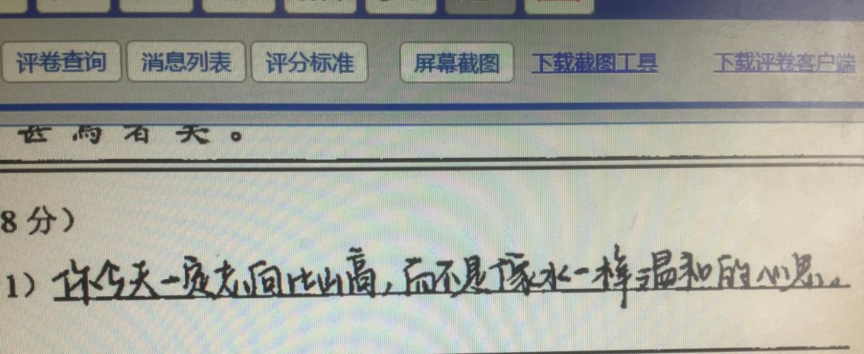
应对方略
（三）关注活动：激活相关生活经验
通过前面我们知道这是一个“弹琴”的活动，在琴声中表现了“山”和“水”，无非就是想山思水，来寄托或表达自己的情感。

Slide 13
规律总结
所以翻译时要根据活动，激活相关生活经验和体验，使翻译符合生活逻辑。

Slide 14
解释红色实词，翻译画直线句子。
1. 当（贾）似道专国时，宋瑞累为台臣劾罢，中外践更，席不暇暖，年仅三十有七，援钱若水例致仕。而君实②以乙科居广陵幕府，凡十有六年，李制置祥甫始上其名于朝，当此时，举朝之视二人者，犹轻尘之栖弱叶，惟不得扫而去之也。迨北兵日迫宋瑞由赣州勤王，而君实亦以奉请留中。朝廷之上，始知有此两人。
【注】宋瑞：南宋文天祥 ②君实：南宋陆秀夫

Slide 15
宋瑞累为台臣劾罢，中外践更，席不暇暖，年仅三十有七，援钱若水例致仕。
翻译：文宋瑞多次被台臣弹劾罢免，在朝廷内外交替任职，坐席没有片刻坐暖，年仅三十七岁，就援用钱若水的事例辞官了。
（关键词“累”“践更”“致仕”各1分，句子大意1分）

Slide 16
嗟乎！天下方胡马渡江，此诚所谓中流遇风， 胡越相济之时已。而大臣犹用机械銡轧人，言官犹用毕牍抹杀人，首尾应和，如承平时故事。一二劳臣志士，奋身于沧海横流之中，为国家任难，卒使之有项不得信，有唾不得吐，骈首缩舌，与社稷俱烬。宋家三百年宗庙，一旦不食，其所繇来者渐矣！盖非独似道一人之故也。夫劳臣志士，既得死所，所以报国恩而酬人望者，无余事矣。独其志有所为，而时事不可为；时事犹或可为，而坐视其必不可为。持忠入地，杀身无补。千载而下，揽其事者，欷歔烦酲，天地改色。呜呼！其尤可感叹也矣！

Slide 17
卒使之有项不得信，有唾不得吐
通“伸”，伸直
宋家三百年宗庙，一旦不食，其所繇来者渐矣
没有祭品
由，从
夫劳臣志士，既得死所，所以报国恩而酬人望者，无余事矣。
翻译：那些辛劳的大臣和有志向的人，已经得到了死的意义，用来报答国君的恩德并实现大众的期望，没有其他不相干的事。
（关键词“所以”“酬”“余事”各1分，句子大意1分）

